Slide 1
第12章
传统的分析

Slide 2
目录
规格说明文档
非形式化规格说明
结构化系统分析
结构化系统分析：MSG基金实例
其他半形化技术
构造实体—关系模型
有穷状态机
Petri 网
Z

Slide 3
目录
其他的形式化技术
传统分析技术的比较
在传统分析阶段测试
传统分析阶段的CASE工具
传统分析阶段的度量
软件项目管理计划：MSG基金实例研究
传统分析阶段面临的挑战

Slide 4
规格说明文档必须满足
对于客户必须是清晰和可理解的
  客户可能不是计算机专家
规格说明文档必须完整而详细
  这实际上是开展设计可得到的唯一的信息来源
这两个要求是相互矛盾的

Slide 5
12.1 规格说明文档
规格说明文档是客户和开发者之间的一种合同
需要满足的约束
  最后期限
  并行运行
  可移植性
  可靠性
  快速响应时间

Slide 6
规格说明文档
验收的标准
  重要的是清楚地给出一系列测试
如果产品通过测试，可以用它向客户表明产品确实满足规格说明
某些验收标准可能是约束的复述

Slide 7
12.2 非形式化规格说明
非形式化的规格说明文档由自然语言组成
  例如: 英语、法语、科萨语
例如
  “如果当月销售额低于目标销售额，那么打印一份报表，除非目标销售额和实际销售额之差低于上月目标销售额和实际销售额之差的一半，或者除非当月目标销售额和实际销售额之差低于5%”

Slide 8
规格说明的意义
假设某一商店1月份的目标销售额是10万美元，但实际销售额仅为6.4万美元，即低于目标销售额36%。
  打印报表
假设2月份的目标销售额是12万美元，但实际销售额仅为10万美元，即低于目标销售额16.7%
  尽管销售额低于目标数字，但2月份的百分比差16.7%低于上月百分比差36%的一半，于是不打印报表

Slide 9
规格说明的意义
接下来假设3月份的目标销售额是10万美元，但是，该商店完成9.8万，仅比目标低2%
  因为百分比差较小（低于5%），不打印报表

Slide 10
规格说明的意义
目标销售额和实际销售额之差
  没有提到百分比之差
1月份的差额是3.6万美元，而2月份的差额是2万美元
  而2万美元大于3.6万美元的一半，所以打印报表
“……之差低于5%
  再一次没有提到百分比

Slide 11
规格说明的意义
模糊性—最后一条说的是 “差……5%” 还是 “差额……5万美元” 或是其他什么?
风格很差
  如果发生，则打印报表
  …而不是不打印报表

Slide 12
非形式化规格说明
结论
  自然语言不是一个规定产品的好方法

Slide 13
12.3 结构化系统分析
在20世纪70年代，三种常用的图形化方法
  DeMarco方法
  Gane 和 Sarsen方法
  Yourdon方法
这三种技术基本上类同
这三种方法都很好

Slide 14
12.3结构化系统分析
很多美国公司把他们应用到商业产品
Gane 和 Sarsen的符号表示是时下业界广泛使用的

Slide 15
12.3 Sally的软件商店小型实例研究
Sally的软件商店——小型实例研究
Sally 的软件商店从各供应商处买来软件，然后卖给大众。 Sally采用流行软件包，并按需订购其她的。Sally给研究所、公司和一些人提供信用贷款。sally的软件商店办的非常好，以平均每套250美元的零售价每月转300套软件包 。尽管她的生意很成功，但有人建议她计算机化，她将如何做？

Slide 16
Sally的软件商店小型实例研究
一个好的问题：哪些功能需要计算机化？
    应付帐款
    应收帐款
    库存
另一个好问题
  系统是批处理，还是联机的？使用内部的计算机还是需外购计算机？

Slide 17
Sally的软件商店小型实例研究
基本的问题
  Sally将其生意计算机化得目的是什么
为了卖软件？
  那么她需要一个带有各种声、光效果的内部系统
她用她的生意洗“烫手的”钱？
  那么她需要一个产品，保留4~5套不同的账本，不给查账留下痕迹

Slide 18
Sally的软件商店小型实例研究
我们假设：Sally想计算机化以“赚取更多的钱”
  我们需要成本-效益分析法可以确定是否将她生意的三部分中的每个或任意一个计算机化

Slide 19
Sally的软件商店小型实例研究
许多标准方法的主要危险
  首先提出解决办法，然后找出问题是什么
Gane 和 Sarsen的方法
  9个步骤技术
  9个步骤中多次用到逐步求精

Slide 20
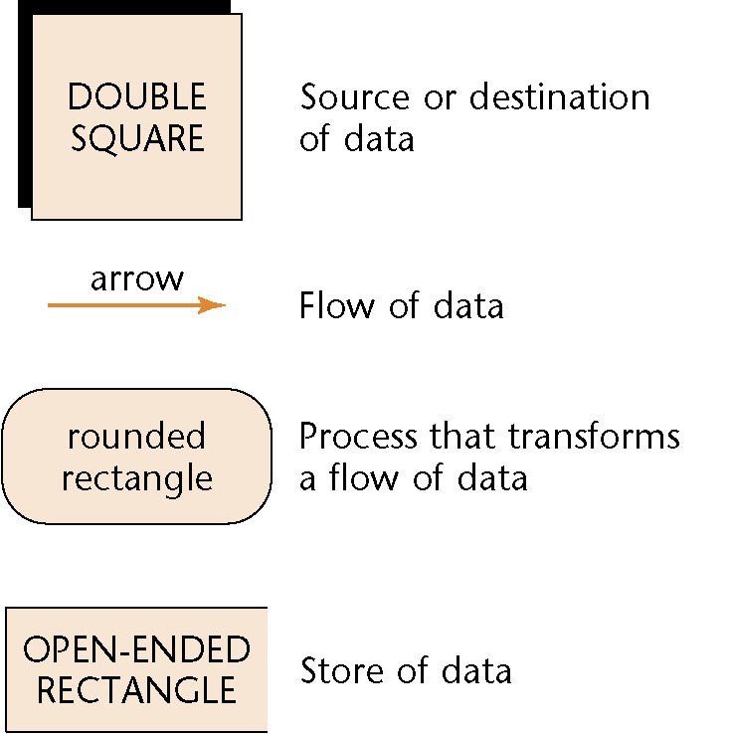
Sally的软件商店小型实例研究
数据流图展示了逻辑数据流
  发生了什么，不是如何发生
符号：
Figure 12.1

Slide 21
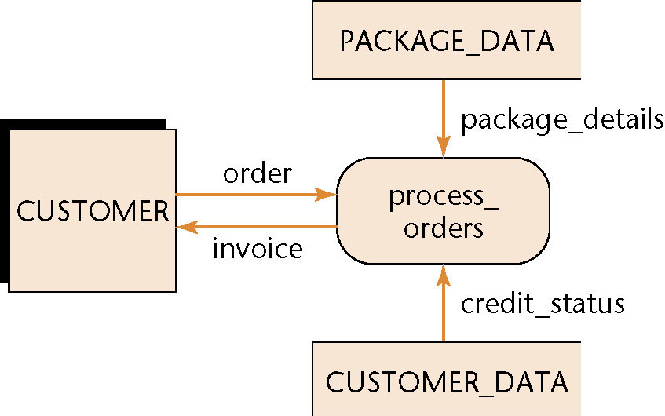
步骤1 画DFD
第一次求精
  这个逻辑数据流图可能有许多解释
Figure 12.2

Slide 22
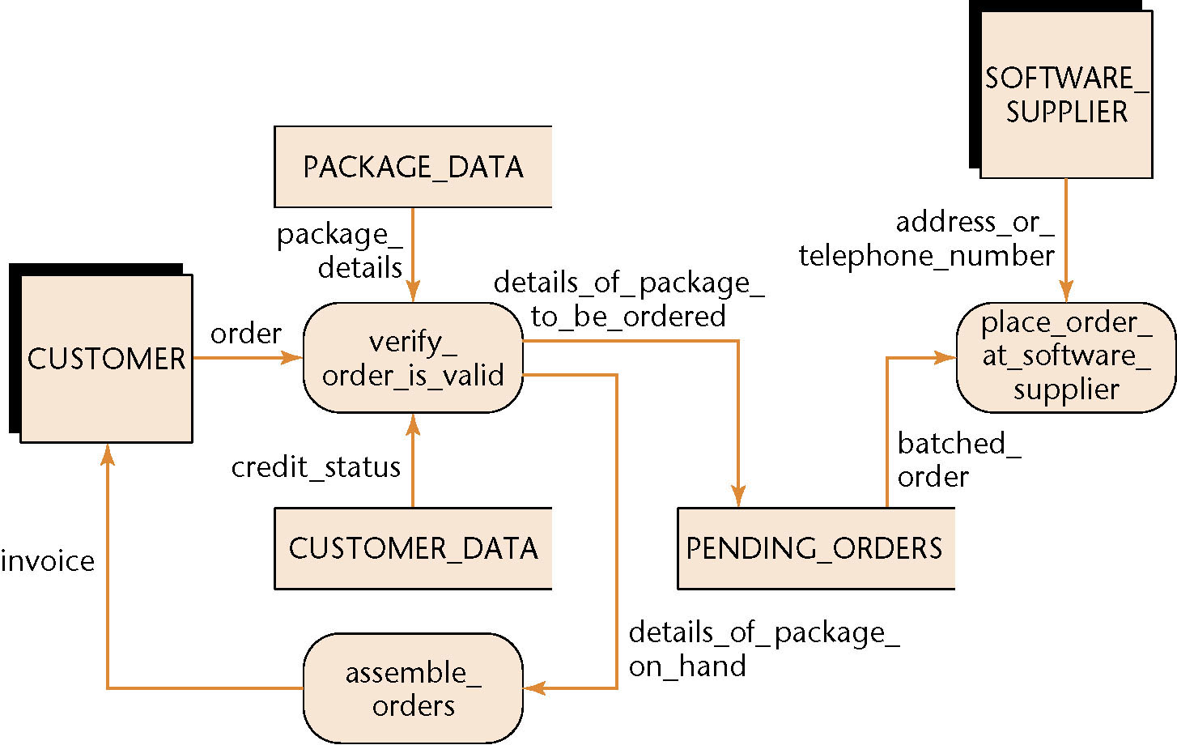
步骤1 画DFD
第二次求精
  软件包的细节放到数据存储PACKAGE_DATA中
Figure 12.3

Slide 23
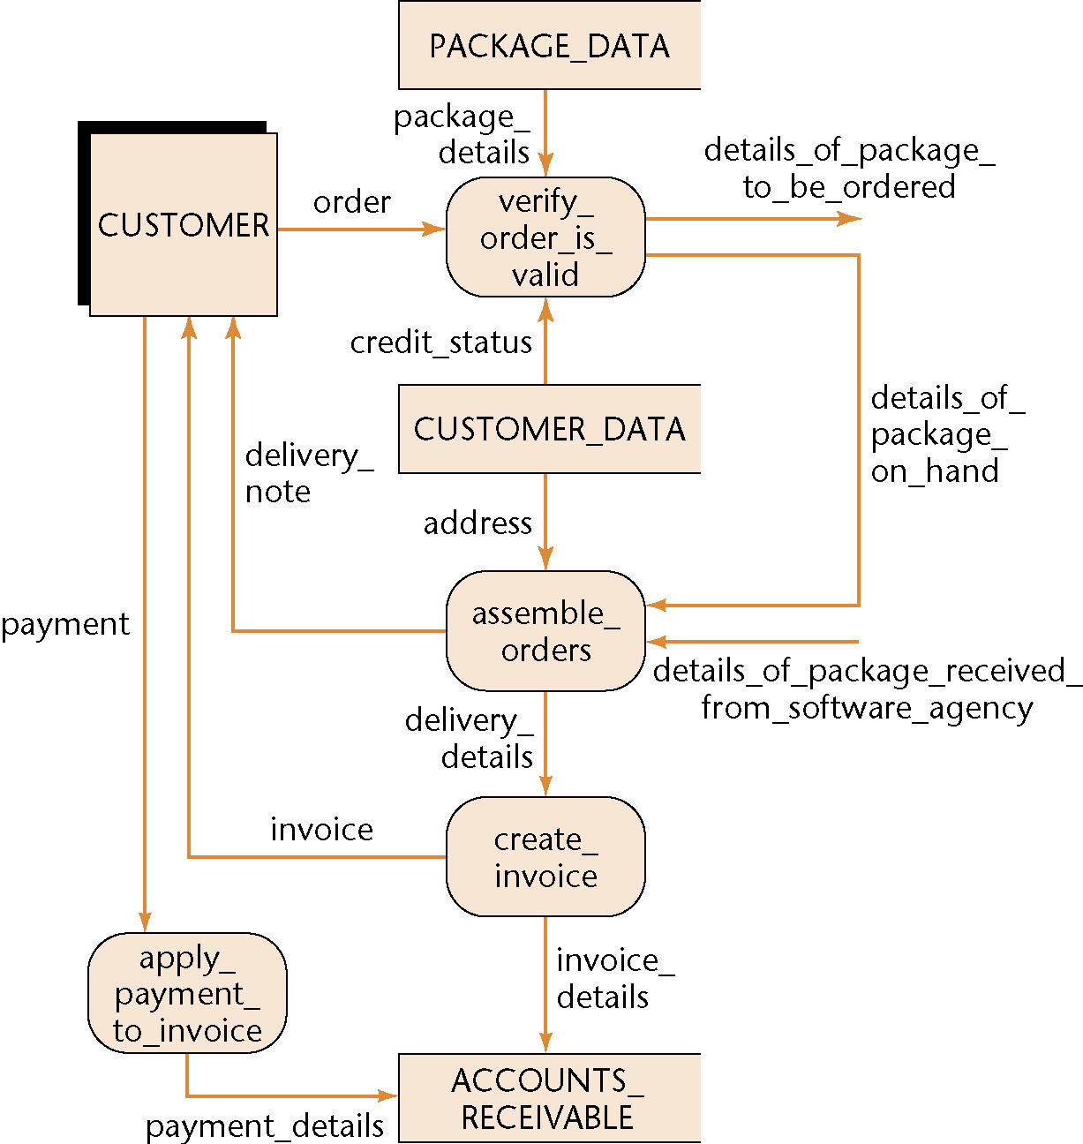
步骤1 画DFD
第三次求精的一部分
Figure 12.4

Slide 24
步骤1 画DFD
最后的DFD仍将很大
  但会很容易理解
当处理很大的DFD时
  分层的数据流图

Slide 25
步骤2 决定哪部分计算机化及如何计算机化
取决于客户准备花多少钱
处理大量、要求严格
  批处理
小容量和一个内部计算机
  联机处理
成本/效益分析

Slide 26
步骤3 确定数据流的细节
决定什么数据必须进入各种数据流
逐步求精每一个流
  例如：
    order:
    order_identification
    customer_details
    package_details
产品较大的情况下，可用数据字典

Slide 27
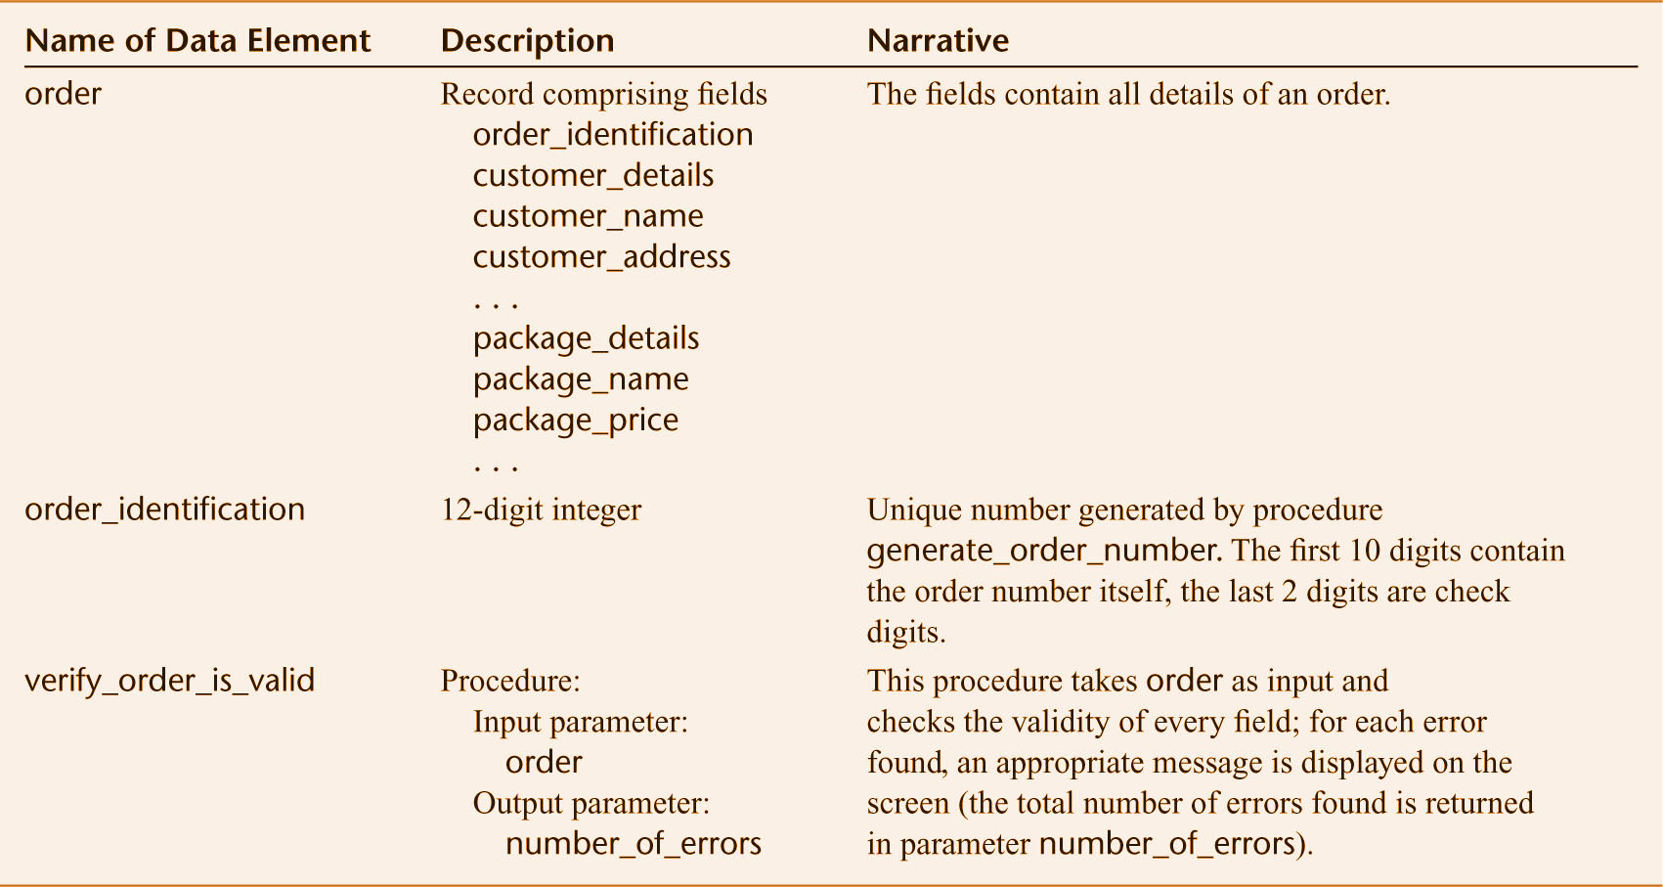
典型数据字典
Figure 12.5

Slide 28
步骤4 定义处理的逻辑
有一个处理 give_educational_discount
  Sally 必须提供有关打折的细节信息
    4个软件包以内折扣10%
    5个软件包以上折扣15%

Slide 29
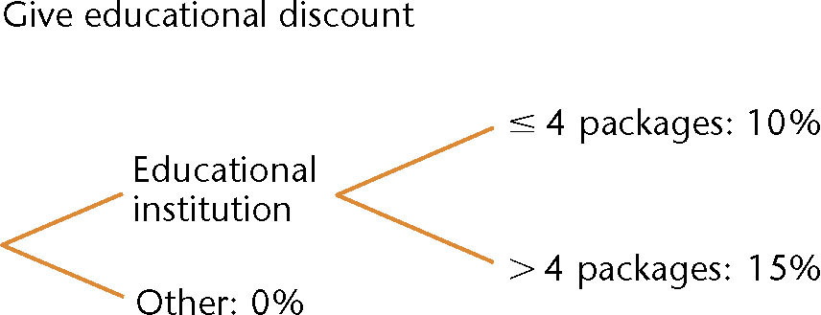
步骤4 定义处理的逻辑
决策树
Figure 12.6

Slide 30
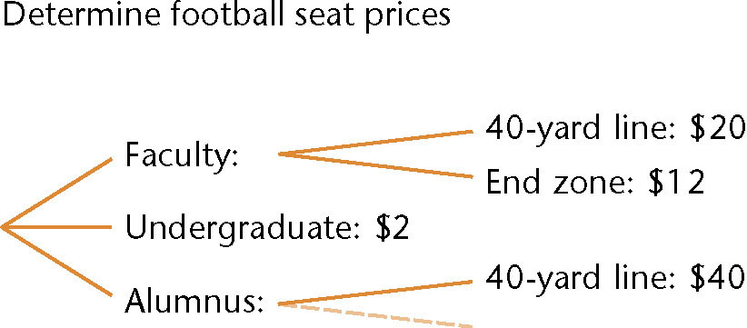
步骤4 定义处理的逻辑
决策树的优势
  Missing items are quickly apparent
Figure 12.6

Slide 31
步骤5 定义数据存储
定义每个数据的存储和它的表示的准确内容
  COBOL: 向下提供到 pic 级
  Ada: 必须定义 digits 或 delta

Slide 32
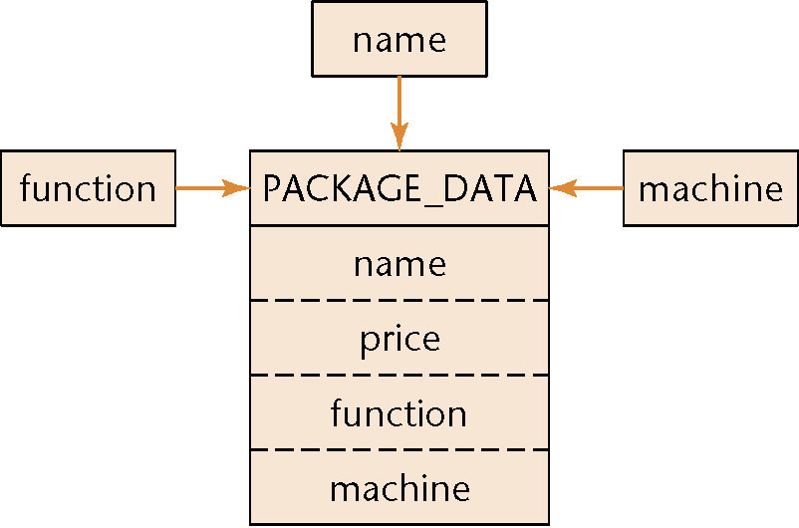
步骤5 定义数据存储
必须指定哪里要求实时访问
  数据实时访问图
Figure 12.7

Slide 33
步骤6 定义物理资源
对每个文件，具体指定
  文件名
  组织结构
  存储介质
  块因子
  向下到域一级的记录
  如果使用一个数据库管理系统，要在这里指定每个表的相关信息

Slide 34
步骤7 确定输入-输出规格说明
具体制定
  输入格式
  输入屏幕
  输出格式

Slide 35
步骤8 确定大小
有必要计算数值数据，将在步骤9中用它来确定硬件要求
  输入量（每天或每小时）
  每个要打印报表的频率和最后期限
  在CPU和大容量存储器之间传递的每种类型的记录的大小和数量
  每个文件的大小

Slide 36
步骤9 确定硬件要求
大容量存储器的要求
用于备份的大容量存储器的要求
输入要求
输出设备
存在的硬件是否合适?
  如果不合适，可以建议需要什么以及应当购买还是租用

Slide 37
然而
不能用于确定响应时间
输入输出的通道数量只能粗略地测量
大小和定时的估计也不准确
其他的分析技术也存在这些缺陷

Slide 38
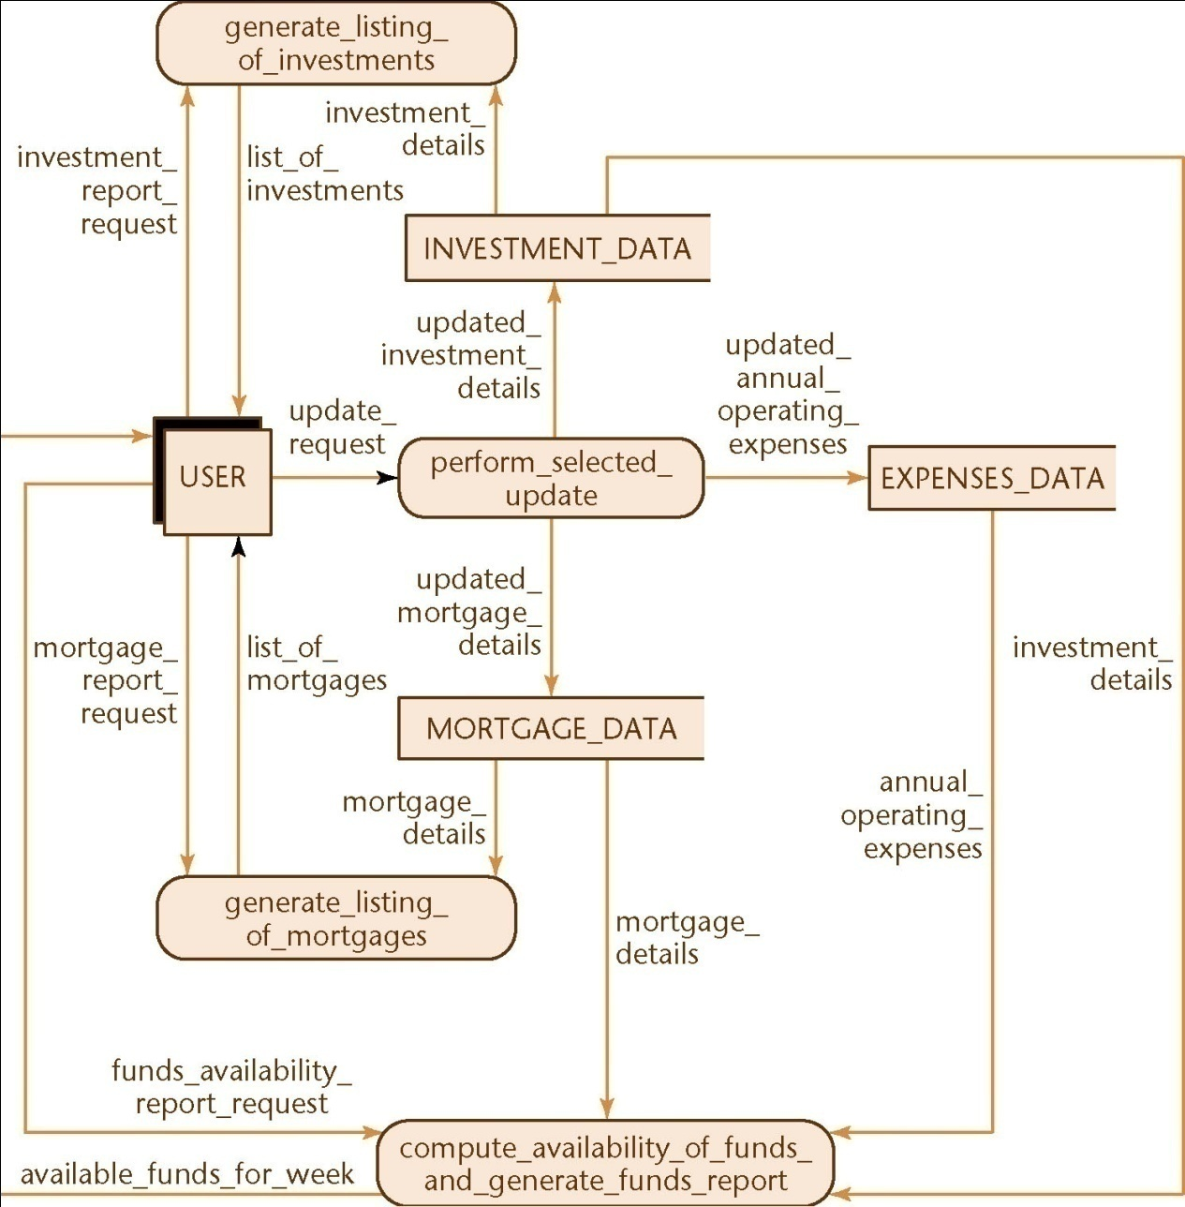
结构化系统分析：MSG基金实例研究
数据流图
Figure 12.9

Slide 39
结构化系统分析：MSG基金实例研究
如DFD所反映的，用户可以进行三种不同类型的操作：
1. 更新投资数据、抵押数据或运行费用：
  USER 输入 update_request
  为更新投资数据perform_selected_update 过程从 USER 请求updated_investment_details 并发给 INVESTMENT_DATA 数据存储
  更新抵押或费用数据是类似的

Slide 40
结构化系统分析：MSG基金实例研究
2. 打印投资或抵押列表：
  为打印投资列表，USER 输入 investment_report_request. 然后过程 generate_listing_of_investments 从 INVESTMENT_DATA存储中得到数据，格式化报表，在打印报表
  打印抵押的列表与此类似

Slide 41
结构化系统分析：MSG基金实例研究
3. 打印显示本周抵押可用的资金报表：
  USER 输入 funds_availability_report_request.
  为确定本周抵押可用的金额是多少，过程compute_availability_of_funds_and_generate_funds_report （计算资金可用性并生成资金报表）

Slide 42
结构化系统分析：MSG基金实例研究
  investment_details 存储到 INVESTMENT_DATA 并计算预期的年投资回报总额
  mortgage_details 存储到 MORTGAGE_DATA 并计算本周预期的收入、本期预期的抵押支付额和本周预期的补助金
  annual_operating_expenses 存储到 EXPENSES_DATA 并计算预期的年度运行费用

Slide 43
结构化系统分析：MSG基金实例研究
过程 compute_availability_of_funds_and_ generate_funds_report 使这些结果计算 available_funds_for_week, 生成并打印此报表

Slide 44
12.5 其他半形式化技术
半形式化技术用于传统分析包括include
  PSL/PSA
  SADT
  SREM

Slide 45
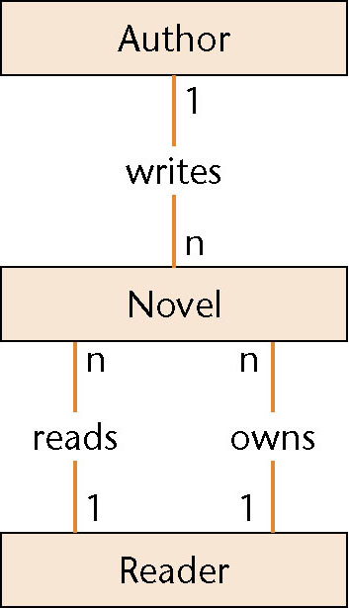
12.6 建造实体-关系模型
半形式化技术
  广泛用于指定数据库规格说明
  例如:
Figure 12.10

Slide 46
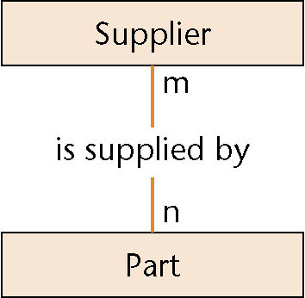
实体关系图
多对多实体关系图
Figure 12.11

Slide 47
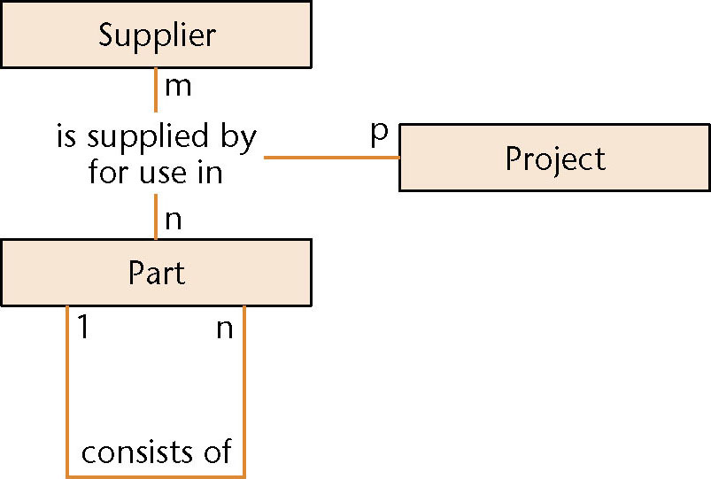
实体关系图
更复杂的实体-关系图
Figure 12.12

Slide 48
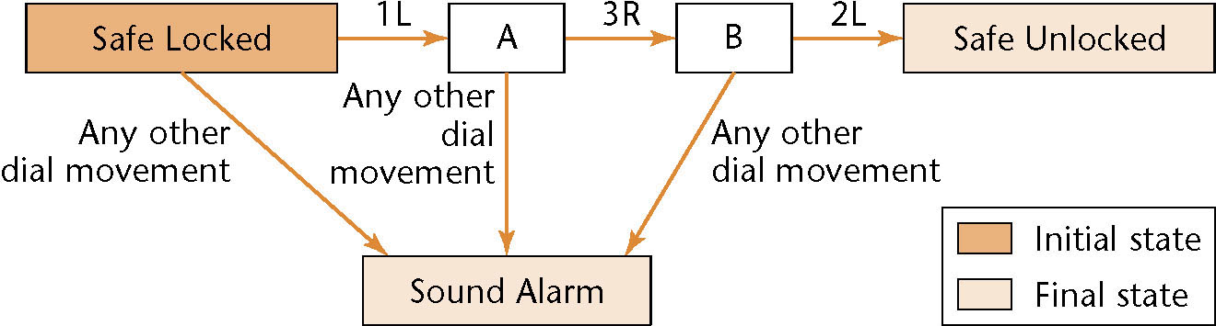
12.7 有穷状态机
实例研究
一个保险箱有个一号码锁，有三个位置，分别标记为1、2和3、转盘可以转向左或转向右（L或R）。这样，在任何时候，可能有六种转盘动作：1L, 1R, 2L, 2R, 3L, and 3R. 保险箱的号码组合是1L, 3R, 2L; 任何其他的转盘动作将引起警报
Figure 12.13

Slide 49
有穷状态机
状态集J是{保险箱锁定, A, B, 保险箱解锁, 声音报警}
输入集K是{1L, 1R, 2L, 2R, 3L, 3R}
转换函数T的描述见表11-2
最初状态S是“保险箱锁定”
最终状态集F是 {保险箱解锁, 声音报警}

Slide 50
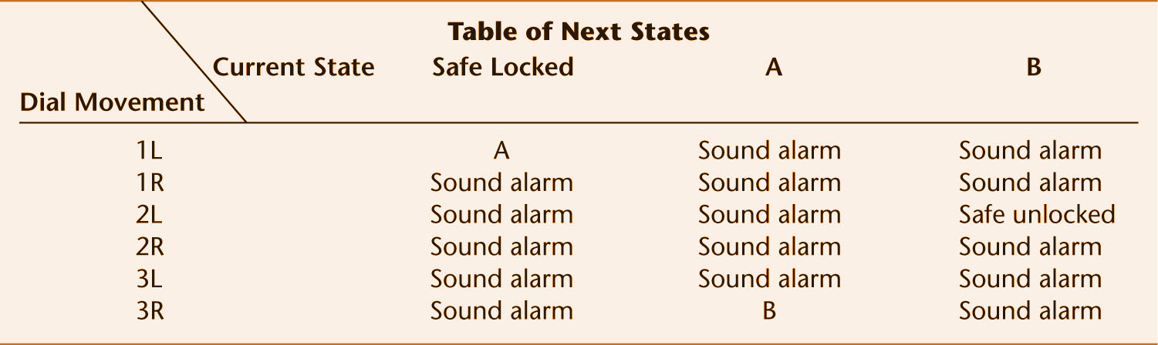
有穷状态机
有穷状态机的转换表
Figure 12.14

Slide 51
扩展有穷状态机
FSM 转换规则有如下形式
  当前状态 [菜单] 与 事件 [选择的选项] ⇒ 下一个状态
Extend the standard FSM by adding global predicates
转换规则如下形式
  目前状态 与 事件 与 谓词 ⇒ 下一个状态

Slide 52
12.7.1有穷状态机：电梯问题实例研究
这个问题关注按照下面的约束，在m层楼之间移动n部电梯所需的逻辑：
1. 每部电梯有一组m个按钮，每层对应一个按钮。当按下按钮并让电梯到相应的层时，按钮灯亮电梯到相应层后灯灭。
2. 除了第一层和顶层，每层有两个按钮。一个要求电梯向上，一个要求电梯向下。当按下时，这些按钮灯亮，当电梯到该层时，灯灭，然后向想要的方向移动。
3. 当没有电梯提出请求时，它仍停留在当前的楼层，关着门。

Slide 53
有穷状态机：电梯问题实例研究
这个问题中有两组按钮
电梯按钮
  每层对应一个按钮
楼层按钮
  每层楼有两个按钮，一个请求电梯向上，一个请求电梯向下

Slide 54
电梯按钮
EB (e, f):
  电梯e里，被按下请求道楼层f的按钮

Slide 55
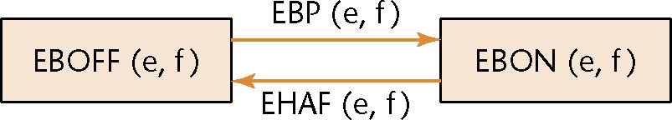
电梯按钮
两种状态
  EBON (e, f): 电梯按钮 (e,f) 开启
  EBOFF (e,f): 电梯按钮 (e,f) 关闭
  如果按钮灯开而电梯到达f层，那么按钮灯灭
  反之，如果按钮灯关且将它按下，那么按钮灯开
Figure12.15

Slide 56
电梯按钮
两个事件
  EBP (e,f): 电梯按钮 (e,f) 按下
  EHAF (e,f): 电梯e道道楼层f
谓词
  V (e,f): 电梯e到达(停在)楼层f
转换规则
  EBOFF (e,f) 与 EBP (e,f) 与非 V (e,f) ⇒ EBON (e,f)
  EBON (e,f) 与 EHAF (e,f) ⇒ EBOFF (e,f)

Slide 57
楼层按钮
FB (d, f):
  表示楼层f的按钮，它请求电梯向方向d移动

Slide 58
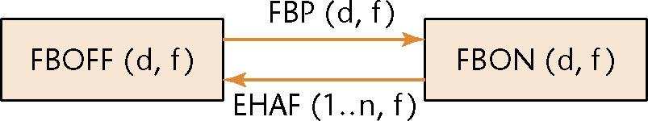
楼层按钮
状态States
  FBON (d, f): 楼层按钮 (d, f) 开启
  FBOFF (d, f): 楼层按钮 (d, f) 关闭
  如果按钮开启且一部电梯向着正确的方向d移动，到达了楼层f，那么该按钮关闭。
  反过来，如果按钮关闭且将它按下，那么该按钮灯亮。
Figure 12.16

Slide 59
楼层按钮
事件
  FBP (d, f): ；楼层按钮 (d, f) 按下
  EHAF (1..n, f): 电梯1或……或n到达楼层f
谓词
  S (d, e, f): 电梯e到达楼层f且它将要移动的方向是向上（d=U）、向下（d=D），或者无请求时为停留状态（d=N）
转换规则
  FBOFF (d, f) 与 FBP (d, f) 与非 S (d, 1..n, f) ⇒ FBON (d, f)
  FBON (d, f) 与 EHAF (1..n, f) and S (d, 1..n, f) ⇒ FBOFF (d, f),
  d = U or D

Slide 60
有穷状态机：电梯问题实例研究
定义电梯按钮和楼层按钮的状态都很直观的，包括
  电梯减速
  电梯停下来
  电梯门开
  带有定时器延时的电梯门开
  电梯门在一个时延后关闭

Slide 61
电梯问题: FSM
我们假设电梯控制器通过子状态移动电梯
三个电梯状态
  M (d, e, f): 电梯e正向d方向移动（下一个到达的楼层是f）
  S (d, e, f): 电梯e停在楼层f（要开往的方向）
  W (e,f): 电梯e正在楼层f等待（门关闭）
注意将三个停止状态 S (U, e, f), S (N, e, f), and S (D, e, f) 组合在一起成为更大的状态

Slide 62
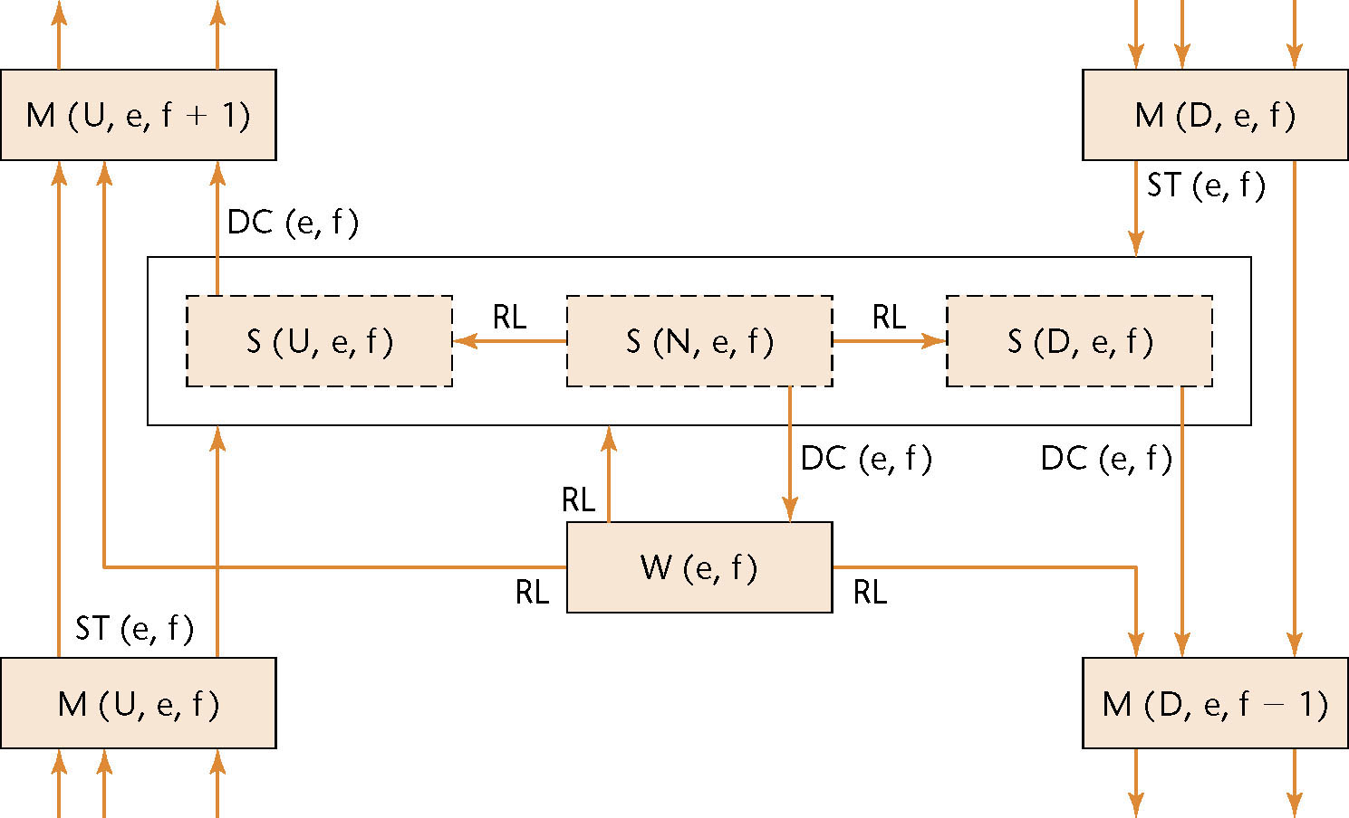
电梯的状态转换图
Figure 12.17

Slide 63
电梯问题: FSM
事件
  DC (e,f): 在楼层f，电梯e的门关闭
  ST (e,f): 随着电梯e接近楼层f，触发传感器
  RL: 登陆请求（按下按钮）
转换规则
  如果电梯e处于状态S (d, e, f) (即停在楼层f), 电梯门关闭, 并且准备上升、则该电梯将向上一层移动。
  DC (e,f) 与 S (U, e, f) ⇒ M (U, e, f+1)
  DC (e,f) 与 S (D, e, f) ⇒ M (D, e, f-1)
  DC (e,f) 与 S (N, e, f) ⇒ W (e,f)

Slide 64
有穷状态机
这些规则的格式反应了有穷状态机说明复杂产品的强大功能
这并不需要一系列的复杂的前置条件和后置条件
而采用了一种简单的描述格式
  当前状态 与 事件 与 谓词 ⇒ 下一个状态

Slide 65
有穷状态机
Using an FSM, a specification is
  易于编写
  易于确认
  易于转换成为设计
  易于转换成为代码
  比图形化技术更准确
  易于理解
  易于维护
然而
  对实时需要未加处理

Slide 66
有穷状态机
这个方法已经成功的用于一些大型的实时系统
  CASE tool: Rhapsody

Slide 67
12.8 Petri 网
一个主要的困难是处理定时问题
  同步问题
  竞争条件
  死锁
定时问题经常由不好的设计或有错误的实现引起

Slide 68
Petri 网
Petri 网由四部分组成:
  位置集P
  装换集T
  输入函数I
  输出函数O

Slide 69
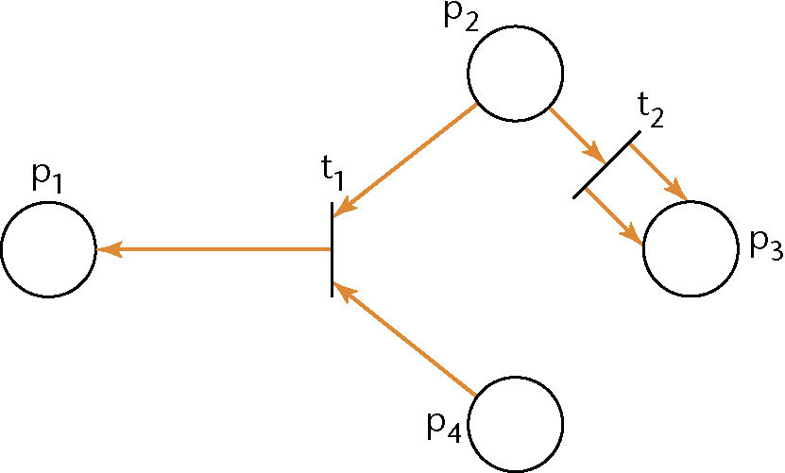
Petri 网
位置集P {p₁, p₂, p₃, p₄}
转换集Tis {t₁, t₂}
输入函数：
  I(t₁) = {p₂, p₄}
  I(t₂) = {p₂}
输出函数:
  O(t₁) = {p₁}
  O(t₂) = {p₃, p₃}
Figure 12.18

Slide 70
Petri 网
更形式化的Petri 网结构是一个4元组C = (P, T, I, O)
  P = {p₁, p₂,…,p_{n}} 是一个有穷位置集, n ≥ 0
  T = {t₁, t₂,…,t_{m}} 是一个有穷装换集, m ≥ 0, P 和 T 无交集
  I : T → P∞ 是输入函数，从转换到位置集合包的映射
  O : T → P∞ 是输出函数，从转换到位置集合包的映射
  (集合包（bag）或多重组（ multiple ）是允许一个元素有多个实例的广义集)
  标记一个Petri 网事给该Petri 网分配令牌

Slide 71
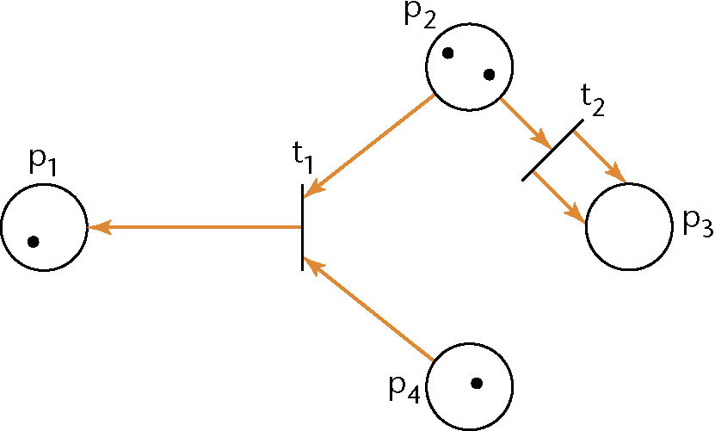
Petri 网
Figure 12.19
4个令牌: p₁中有一个, p₂中有两个, p₃中没有, p₄中有一个
  标记可用向量 (1,2,0,1)

Slide 72
Petri 网
如果每个输入位置中的令牌等于位置到转换的弧的数量时，就允许转换。

Slide 73
Petri 网
转换t₁ 被允许
  如果 t₁ 被激发，将从p₂和p₄上分别移出一个令牌，并将一个新的令牌放入p₁
转换 t₂ 被允许
重要:
  The number of tokens is not conserved

Slide 74
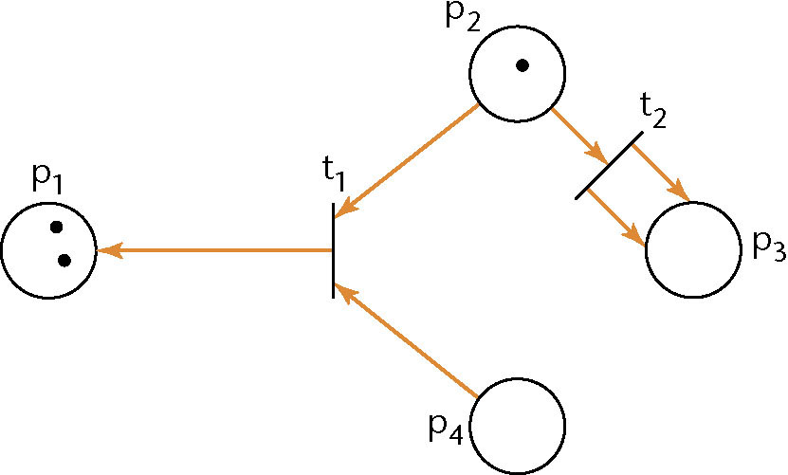
Petri 网
Petri 网是费确定的
  假定 t₁ 激发
得到的标记 (2,1,0,0)
Figure 12.20

Slide 75
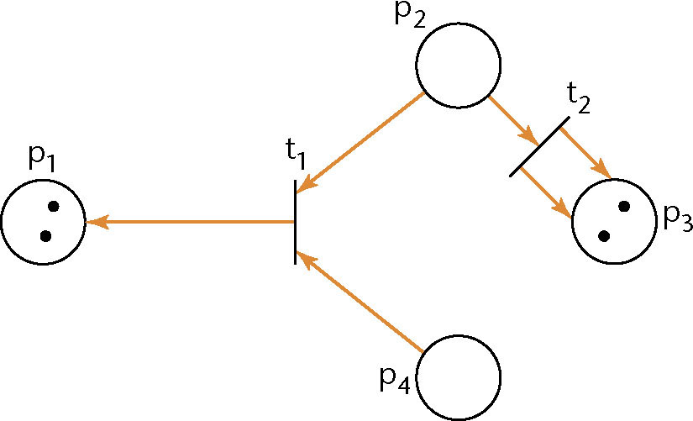
Petri 网
现在仅有 t₂ 可用
  它激发
现在标记是 (2,0,2,0)
Figure 12.21

Slide 76
Petri 网
更形式化地Petri 网
C = (P, T, I, O)
是从位置集P到非负整数集的一个函数
M : P → {0, 1, 2, …}
带标记Petri 网的是一个5元组 (P, T, I, O, M )

Slide 77
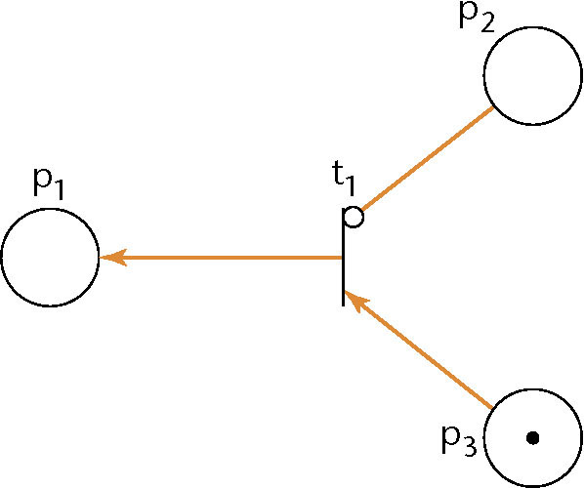
Petri 网
禁止弧
  禁止弧用一个小圆圈而不是一个箭头标记
转换 t₁ 被允许
Figure 12.22

Slide 78
Petri 网
通常情况下，如果一个转换的每个输入弧上至少有一个令牌，而禁止输入弧上没有令牌，那么这个转换被允许
Figure 12.22

Slide 79
12.8.1 Petri 网：电梯问题实例研究
要在一个m层的楼内安装n个电梯的系统
楼的每一层用Petri 网中的位置F_{f} 表示 1 ≤ f ≤ m
电梯用令牌表示
在F_{f} 的令牌表示一部电梯处在f层

Slide 80
Petri 网：电梯问题实例研究
第一个约束:
  1. 每个电梯有m个按钮，每个按钮代表一层。当按下时这些按钮灯亮，使电梯到达相应的楼层。当电梯到达相应的楼层时，按钮等灭。
楼层f的电梯按钮在Petri 网中用位置EB_{f}标示, 1 ≤ f ≤ m
EB_{f} 中的令牌表示楼层f的电梯按钮亮

Slide 81
Petri 网：电梯问题实例研究
按钮只有在第一次按下时才亮，后来再按也只有被忽略

Slide 82
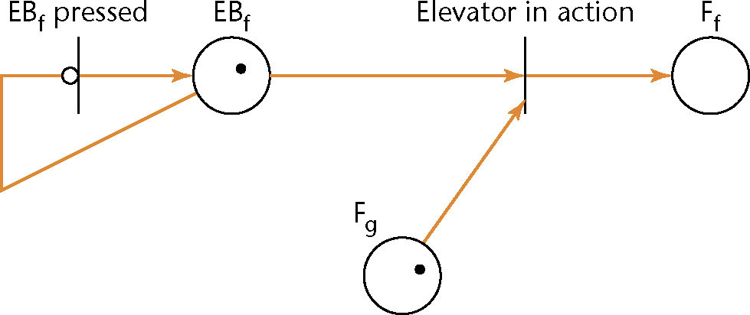
Petri 网：电梯问题实例研究
Figure 12.23
假设按钮EB_{f}没亮，显然在位置上没有令牌，并且转换“EB_{f}按下”被允许
  该按钮现在被按下，并将一个新的令牌放入EB_{f}
现在，不管该按钮按下多少次，EB_{f} 按下不被允许

Slide 83
Petri 网：电梯问题实例研究
当电梯从楼层g移动到楼层f，因为电梯是在楼层
  令牌在F_{g}中
  转换“电梯在运行”被允许并激发
在EB_{f} 和 F_{g} 中的令牌被清除
  关闭按钮EB_{f}
在F_{f}中出现一个新的令牌
  这个转换的激发将电梯从楼层g移动到楼层f

Slide 84
Petri 网：电梯问题实例研究
从楼层g到楼层f的运动不可能立刻发生
  必须向Petri 网模型加入定是要求

Slide 85
Petri 网：电梯问题实例研究
第二个约束:
  2. 每层楼都有两个按钮，一个请求电梯向上，一个请求电梯向下。当按下时这些按钮灯亮，当电梯达到该楼层按钮灯灭，然后向想要的方向移动
楼层按钮用位置FB^{u}_{f} 和 FB^{d}_{f}表示

Slide 86
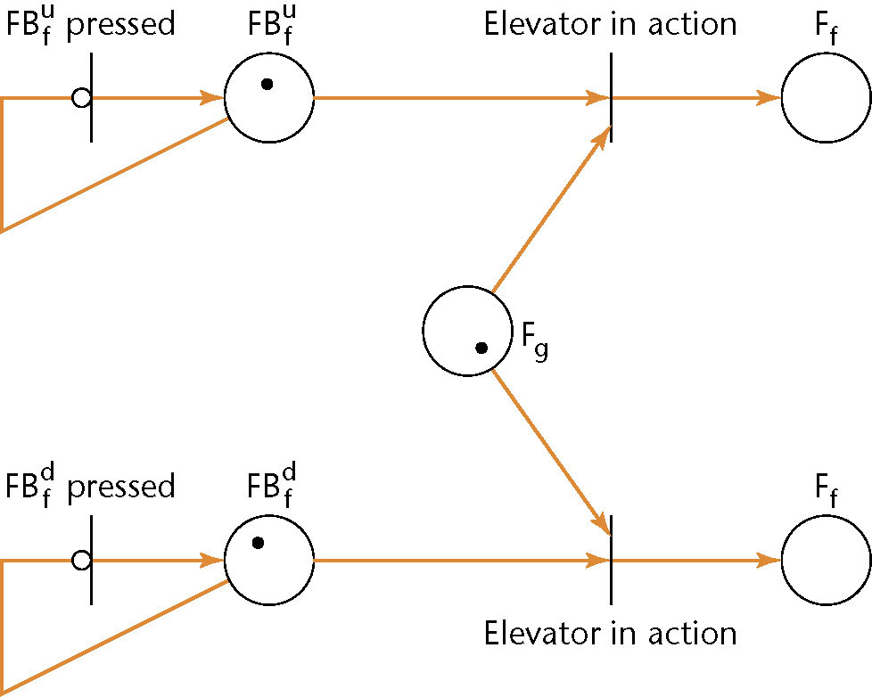
Petri 网：电梯问题实例研究
Figure 12.24

Slide 87
Petri 网：电梯问题实例研究
当一部电梯从楼层g到达楼层f时，有一个按钮亮或者两个按钮都亮的情形
如果两个按钮都亮，根据不确定原理一个按钮被关闭
为确保关闭正确的按钮，要求Petri模型过于复杂

Slide 88
Petri 网：电梯问题实例研究
第三个约束:
  C₃. 当电梯没有请求时，它停留在当前的楼层，电梯门关着
如果没有请求，没有“电梯在运行”转换被允许

Slide 89
Petri 网：电梯问题实例研究
Petri 网不仅能用于表示规格说明，也可以用于设计
Petri 网页具有确定并发系统同步方面的特性所必需的强大的表现力

Slide 90
12.9 Z
Z (读为“zed”)
是一个形式化说明语言

Slide 91
12.9.1 Z: 电梯问题实例研究
Z 规格说明由下面四部分组成:
  1. 给定的集合、数据类型和常熟
  2. 状态定义
  3. 初始状态
  4. 操作

Slide 92
1. 给定的集合
给定集合不需要详细定义
集合的名字出现在方括号内
给定的集合曾为Button，他是所有按钮的集合
Z 规格开始于 [Button]

Slide 93
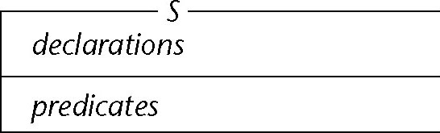
2. 状态定义
Z 规格说明由一些语句集组成
  每个语句集由一组变量，还有
  一系列限制变量的取值范围谓词组成
Figure 12.25

Slide 94
Z:电梯问题实例研究
在电梯问题实例研究中，有四Button子集
  楼层按钮
  电梯按钮
  buttons (电梯问题实例研究中所有按钮的集合)
  pushed (按下并开启的按钮集合)

Slide 95
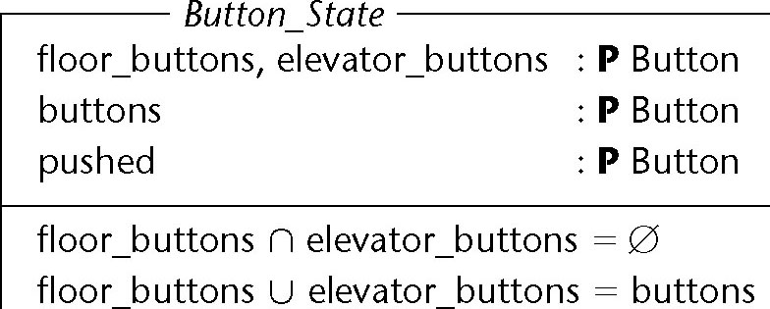
Schema Button_State
Figure 12.26

Slide 96
3. 初始状态
抽象初始状态描述系统最初开启时的状态
Button_Init ^= [Button_State' | pushed' = ∅]
  (The caret ^ should be on top of the first equals sign =. Unfortunately, this is hard to type in PowerPoint!)

Slide 97
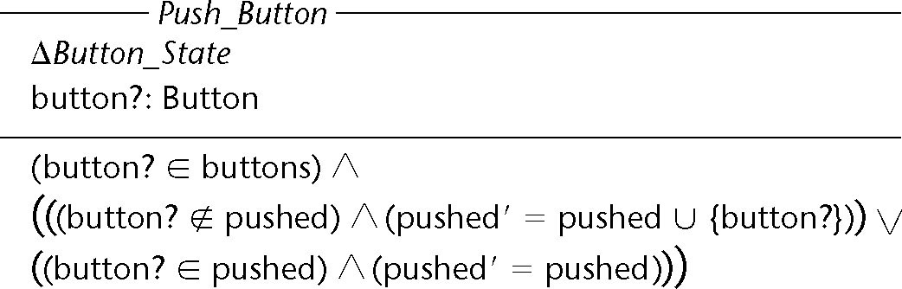
4. 操作
Figure 12.27
如果最先按下一个按钮，那么那个按钮开启，这个按钮加到pushed集合中
Without the third precondition, the results would be unspecified

Slide 98
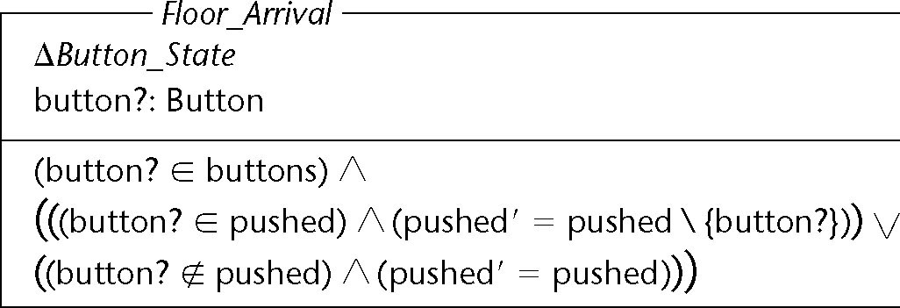
Z:电梯问题实例研究
Figure 12.28
假定电梯到达某层楼，相应的楼层按钮必须关闭
它没有区分向上和向下的楼层按钮

Slide 99
12.9.2 Z的分析
Z 是最广泛的形式化语言
多个应用
  CICS (IBM事物处理系统)
  示波器
  CASE 工具
  很多大规模项目

Slide 100
Z的分析
Z也不那么容易使用
  一系列大而且复杂的符号
  需要数学方面的知识

Slide 101
Z的分析
Z成功的原因
  用Z写的规格说明中的错误比较容易发现
  编写Z规格说明要求编写人非常精确
  Z允许开发者在必要时证明规格说明是正确的
  学习Z规格说明仅具有高中数学知识就可以
  Z 降低 了软件开发成本

Slide 102
12.10 其他的形式化技术
Anna
Gist, Refine
VDM
CSP

Slide 103
12.11 传统分析技术的比较
形式化方法
  强大, 但是
  难于学习和使用
非形式化方法
  不强大, 但是
  易于学习和使用

Slide 104
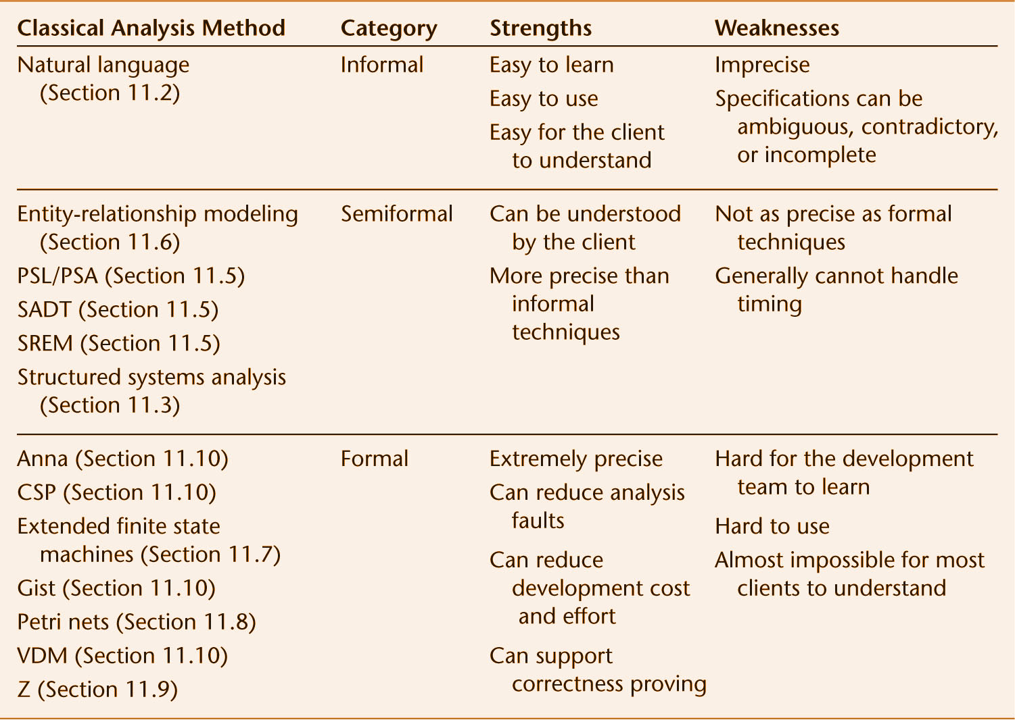
传统分析技术的比较
Figure 12.29

Slide 105
新的技术
许多新的形式化技术还不曾在实践环境中试验
包含着相当的风险
  大量培训费用
  在实际项目中使用时，将花费更多
  工具可能无法正常工作
然而，可能有巨大的收益

Slide 106
应当使用那一种分析技术？
这取决于
  项目
  开发小组
  管理小组
  其它因素

Slide 107
12.12 在传统分析阶段测试
检测规格说明文档的错误
Doolan使用审查验证一个规格说明的情况 [1992]
  由超过200万行 FORTRAN 语句组成
  每小时投入可节省30小时的基于执行的错误检测和纠正

Slide 108
12.13 传统分析阶段的CASE工具
第一个是图形工具非常有用
第二个是数据字典

Slide 109
12.14 传统分析阶段的度量
五个基本度量：规模、成本、周期、工作量和质量
质量
  错误统计
  每类错误的数量、类型
  错误检查的比率
预测目标产品规模的度量
  数据字典中的条目数
  每个类型条目的数量
  进程、模块数量

Slide 110
12.15 软件项目管理计划：MSG基金实例研究
附录F中包括了MSG基金产品的软件项目管理计划

Slide 111
12.16 传统分析阶段面临的挑战
规格说明文档必须
  既是非形式化的，足以让客户理解; 但，
  又是形式化的，足以让开发小组将其作为要建造的产品的唯一描述
分析（什么）和（如何）设计之间的界限要明确

